Slide 1
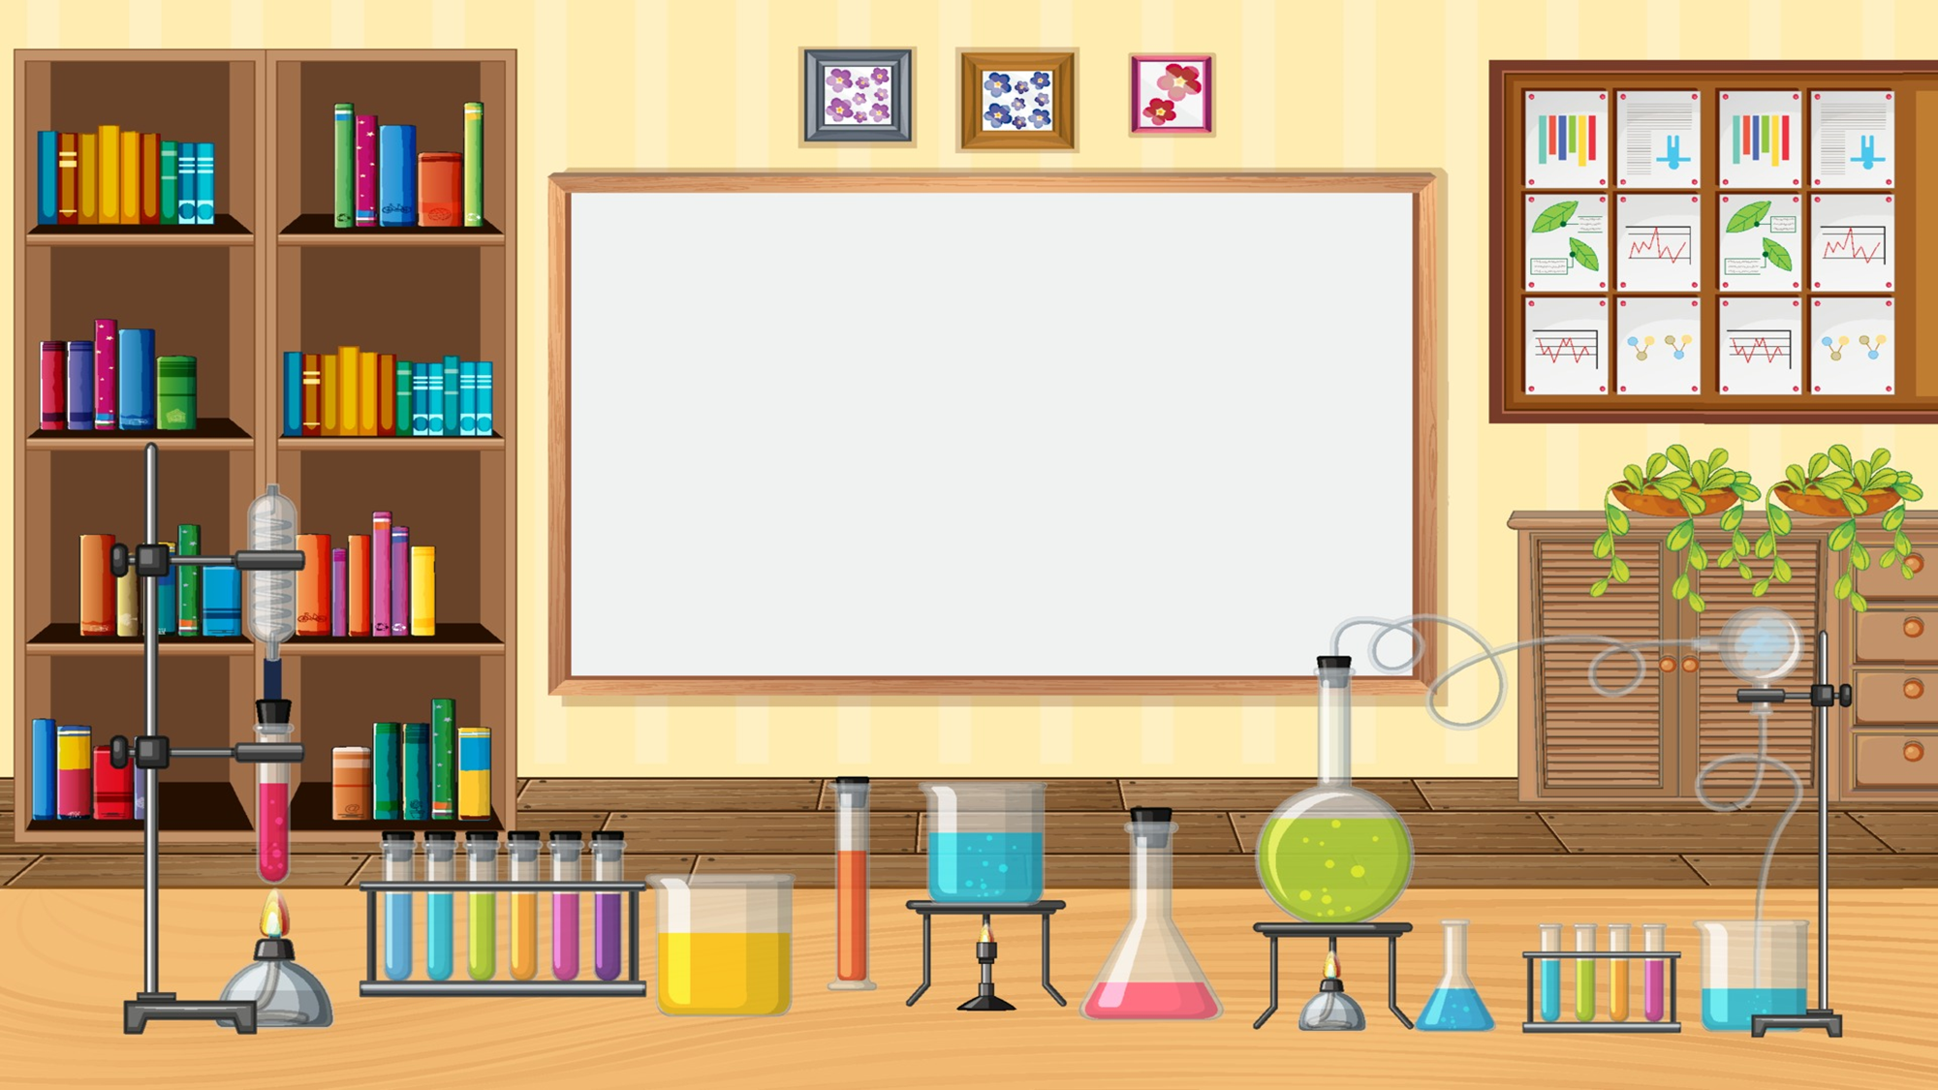


Slide 2



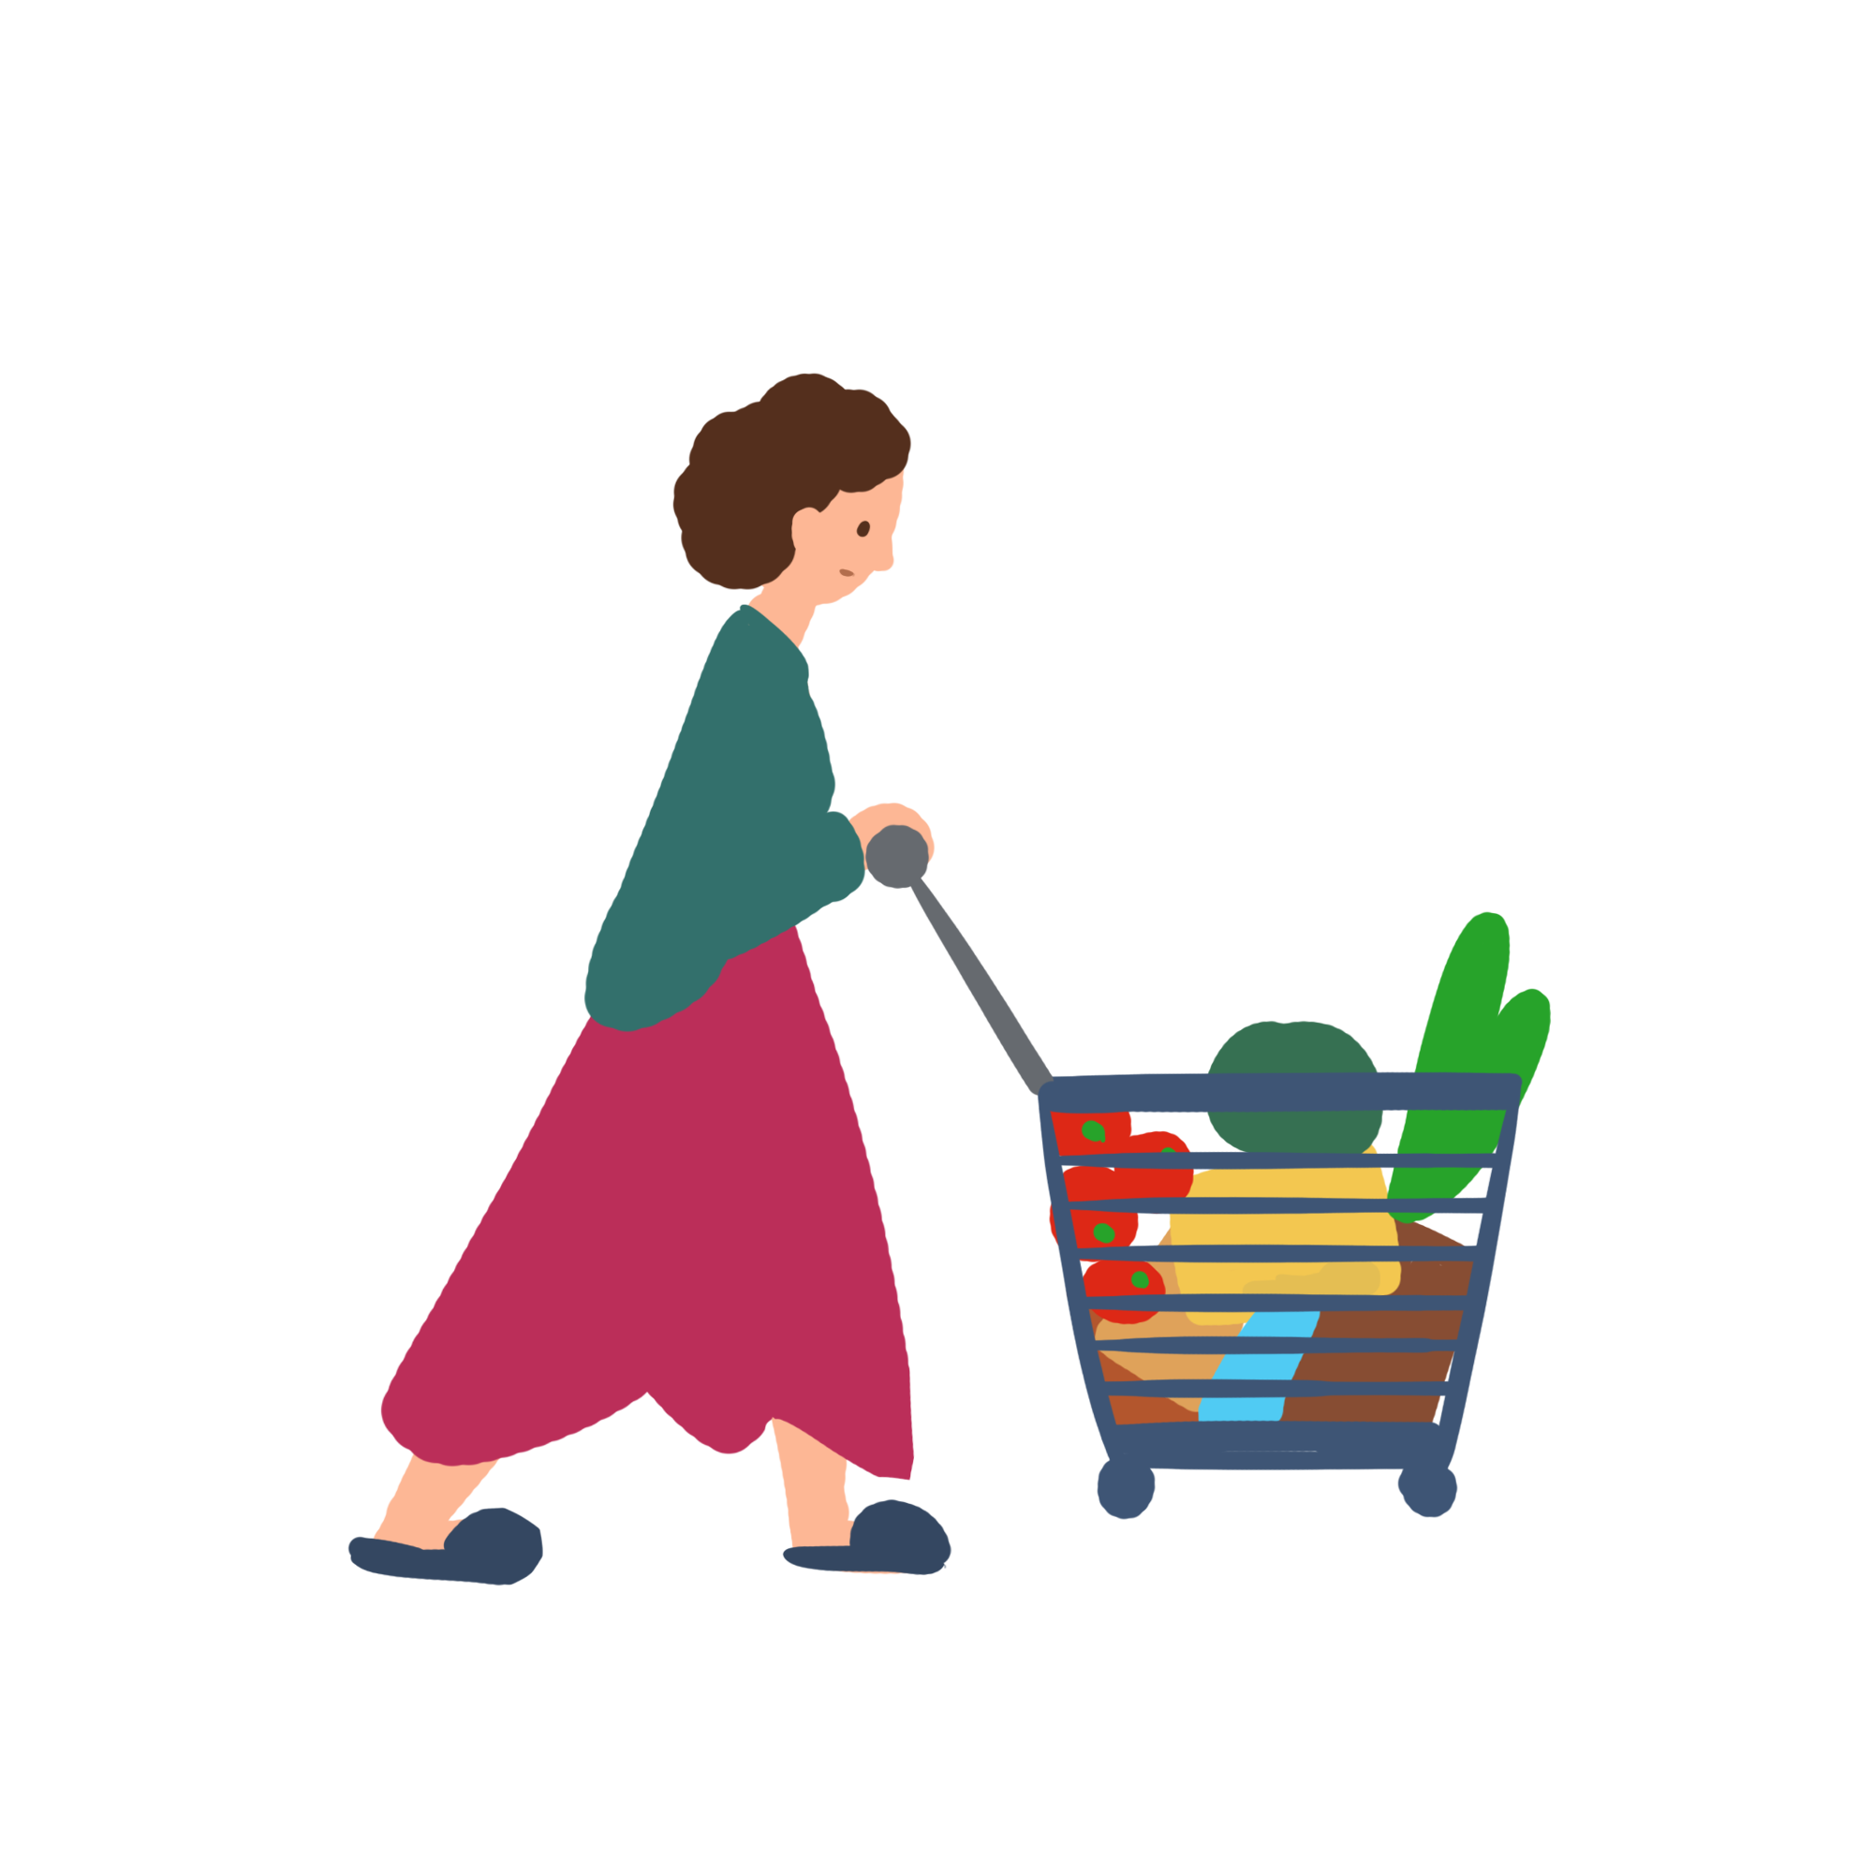
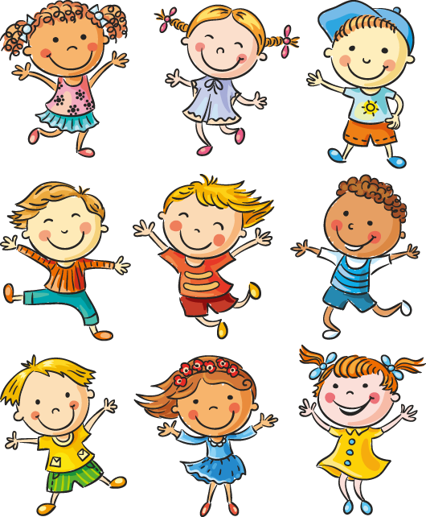

Slide 3



Trong thời gian 2 phút, các đội cử lần lượt thành viên lên bảng để gắn tên những loại thức ăn cho một bữa ăn (đảm bảo cân đối, có đầy đủ các nhóm thức ăn và nhóm chất dinh dưỡng)
Đội nào gắn đúng và nhanh nhất sẽ là đội chiến thắng.

Slide 4
